Slide 1
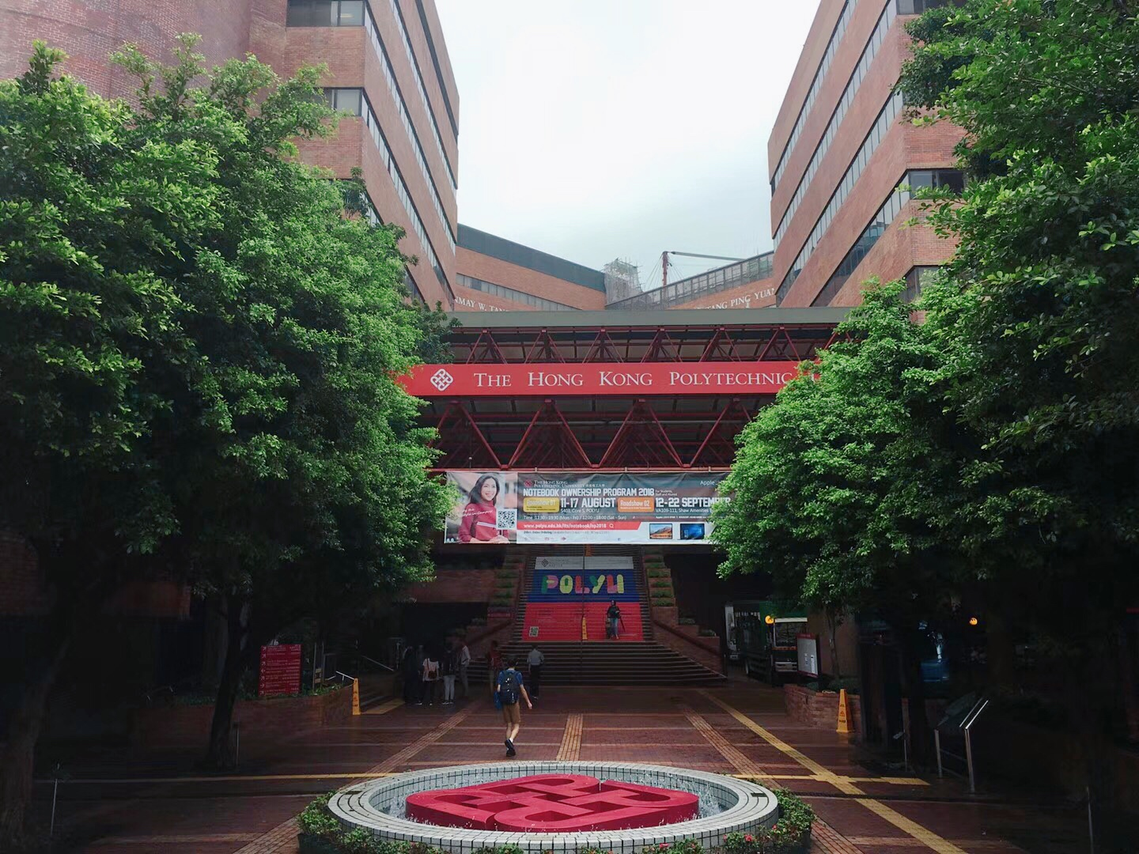
My Name：单雪or张雪or下雪 Karma
Degree：Bachelor or Master or Phd.?
From：Hainan Normal University or The Hong Kong polytechnic university or Yunnan University ?
Major：Chinese culture or Teaching Chinese as foreign language or Chinese history?
猜一猜
Email :491086@mail.muni.cz
My office:B1 206

Slide 2
自我介绍

Slide 3
kètáng yòngyǔ
课堂 用语
Classroom expressions
注意 发音
Pay attention to your pronunciation.
对 不 对
Is it right？
上课
The class is begin
注意 声 调
Pay attention to your tones.
跟 我 读
read after me
下课
The class is over

Slide 4
复习课

Slide 5
复习生词
https://play.kahoot.it/#/?quizId=0dd43d71-8528-44de-b240-7c449f15de11

Slide 6
男朋友 女朋友
Lesson 6

Slide 7
猜一猜
小两口吵架不记仇。
忘这忘那。
When a young couple fights they do not hold grudges.
Forget this and forget that

Slide 8
语法
（在）…上
例：小明在学习上没有什么问题，所以她的妈妈一点儿也不担心。

Slide 9
语法
v来v去
例：我想来想去，还是喜欢吃中国菜。

Slide 10
语法
的
Attributive+的+noun（phrase）
我的手机是新手机。

Slide 11
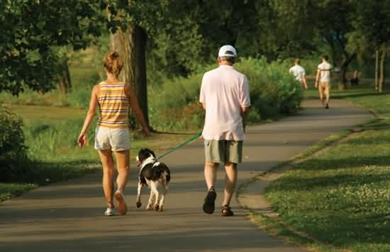
语法
地
Adverbial+地+verb（phrase）
我们吃完饭以后，在外面慢慢地散步。

Slide 12
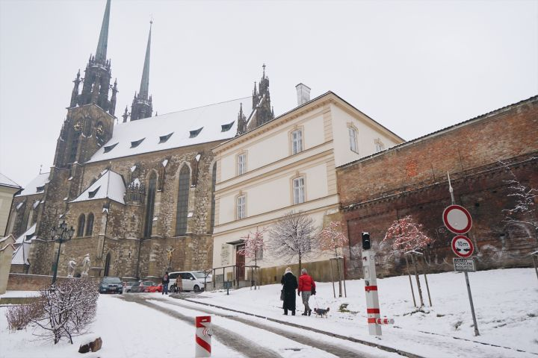
语法
得
v/adj+得+complement
布尔诺的冬天很冷，冷得我受不了。

Slide 13
语法
（在）…上
v来v去
In terms of
Signifies a repetitive action

Slide 14
语法
的、地、得
Attributive+的+noun（phrase）
v/adj+得+complement
Adverbial+地+verb（phrase）

Slide 15
对话练习
A:你明天去看电影吗？
B:我想去，可是我后天要考试了。
A:好吧，那等你考完试我们再一起去。

Slide 16
对话练习
A:你明天去……吗？
B:我想去，可是…
A:好吧，……

Slide 17
Lesson 7
电脑和网络

Slide 18
猜一猜
垃圾？
网络？
我不是那个意思。
I am not that mean.

Slide 19
语法
甚至
好
从…到…
结果
conjunction
As a resultative complement
From…to
As a result

Slide 20
造句练习
甚至
好
例：她学习很好，甚至会说八个国家的语言。
例：后天就要考试了，你准备好了吗？

Slide 21
造句练习
从…到…
结果
例：我从布尔诺到布拉格要坐两个半小时的汽车。
例：他原来中文不好，但经过很多次的练习，结果中文比我们都好。

Slide 22
语法
或者
害得
几乎
看起来/听起来
or
To course trouble[so that]
almost
It seems/it sounds

Slide 23
语法
或者
害得
几乎
看起来/听起来
例：我打算学英语，或者学中文。
例：今天早上我起来晚了，害得我差点儿迟到。
例：我几乎每天都会去图书馆。
例：这件衣服看起来不错。

Slide 24
对话练习
A:你能听懂老师说的话吗？
B:我能听得懂。/我听不懂。

Slide 25
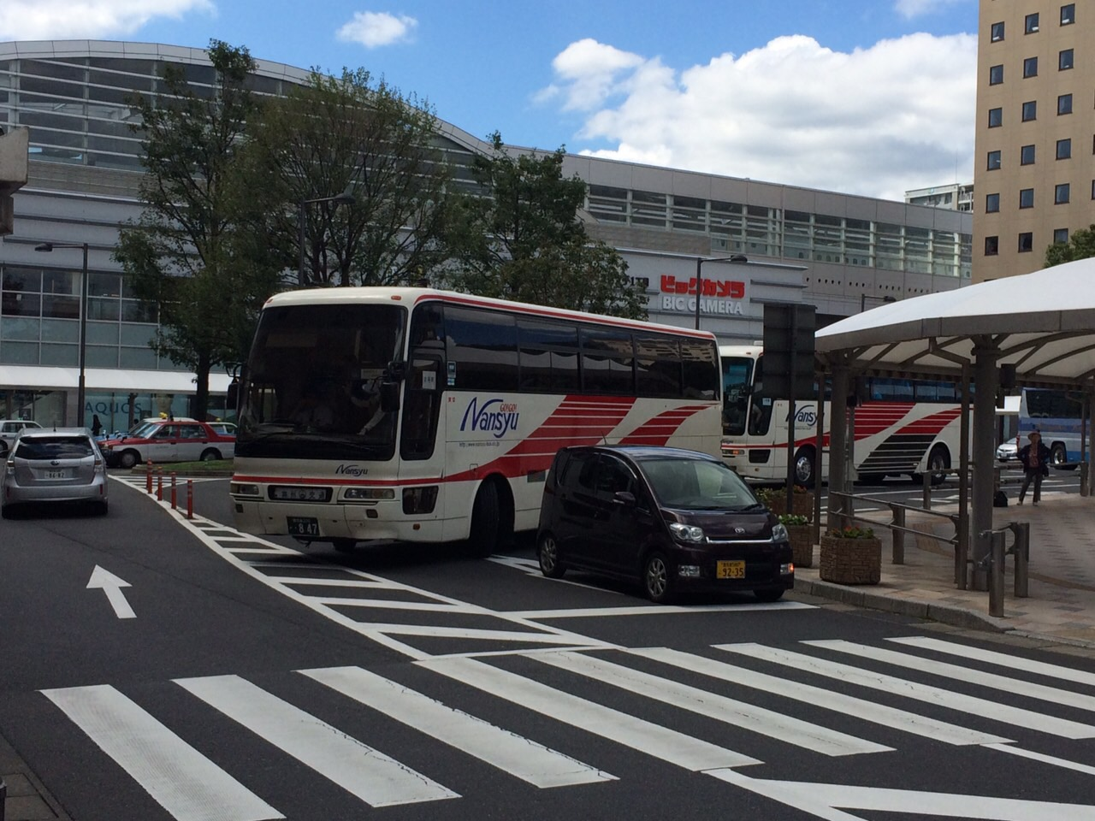
对话练习
A:从我家到学校要坐20分钟的公共汽车，结果我坐错车，害得我差点迟到。
B:或者下次你可以和我一起去学校，我每次去学校几乎只要15分钟。

Slide 26
Lesson 8
打工

Slide 27
情景模拟
如果你打算应聘家教老师，教小朋友学习捷克语，请问你会如何回答家长的问题？

Slide 28
情景模拟
A：请问你一生下来就会说中文吗？
B：不，但是我在大学里学习中文已经有两年了。
A：那你什么时候有时间来我家上课呢？
B：我可以在每个周末的早上到你家上课。

Slide 29
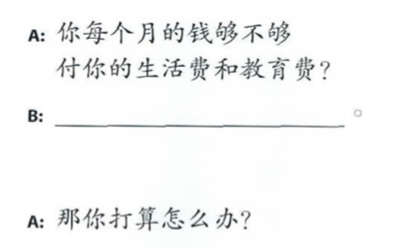
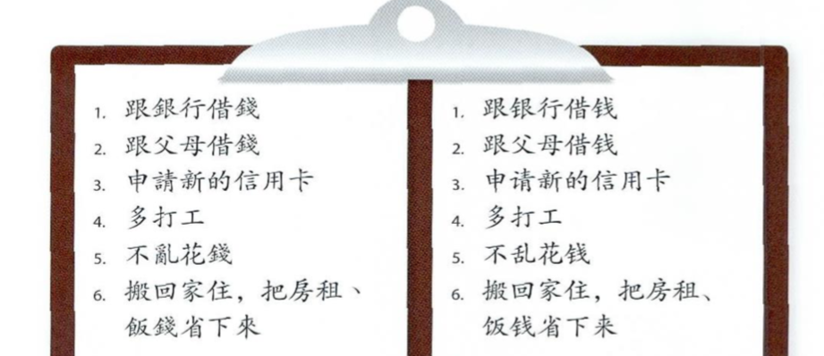
对话练习

Slide 30
Lesson 9
教育

Slide 31
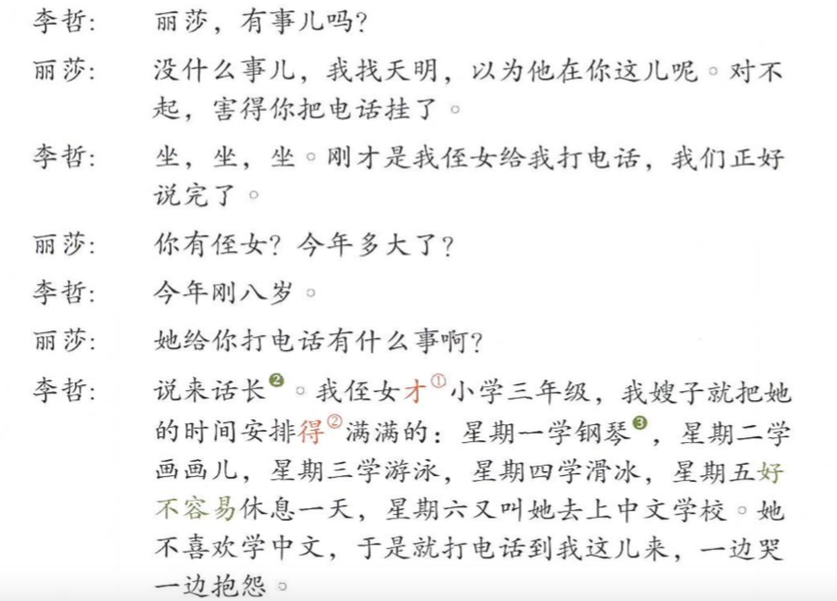
读一读

Slide 32
语法
不是A,而是B。
例：
A:这是你的手机吗？
B:这不是我的手机，而是小红的手机。

Slide 33
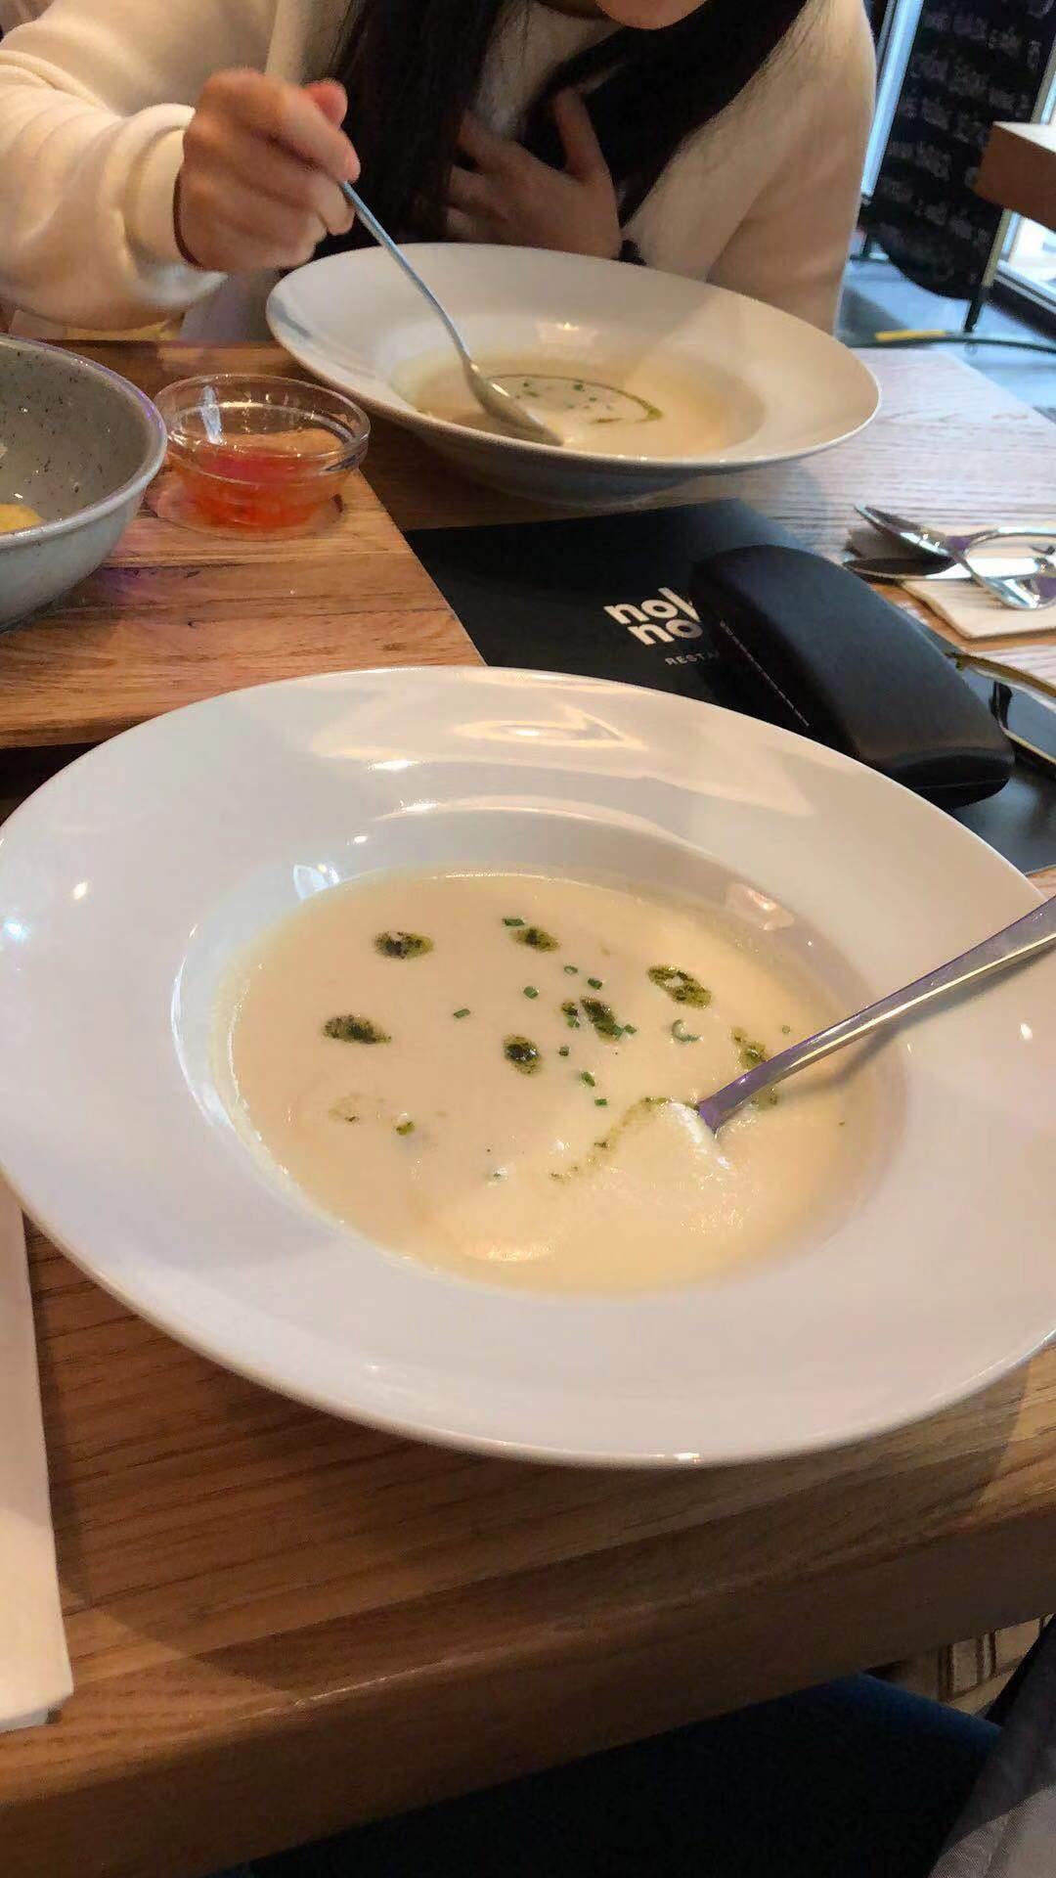
语法
像……一样
例：
A:你觉得这家店的菜好吃吗？
B:我觉得不好吃，因为他们的汤很淡，就像没放盐一样。

Slide 34
Lesson 10
中国地理

Slide 35
语法
起来
过
例：昆明的天气逐渐热了起来，
海鸥也飞走了。
例：你去过昆明吗？

Slide 36
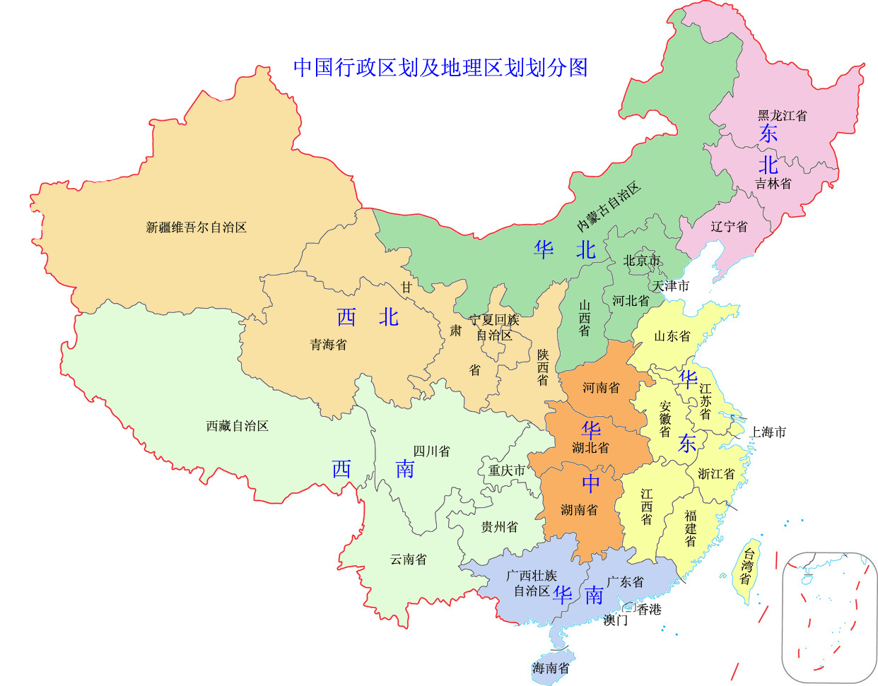

Slide 37
造句练习
A:四川省在中国的西南部。
B:黑龙江呢？
A:黑龙江在中国的东北部。
A:长江在黄河的南边还是北边？
B:长江在黄河的北边。

Slide 38
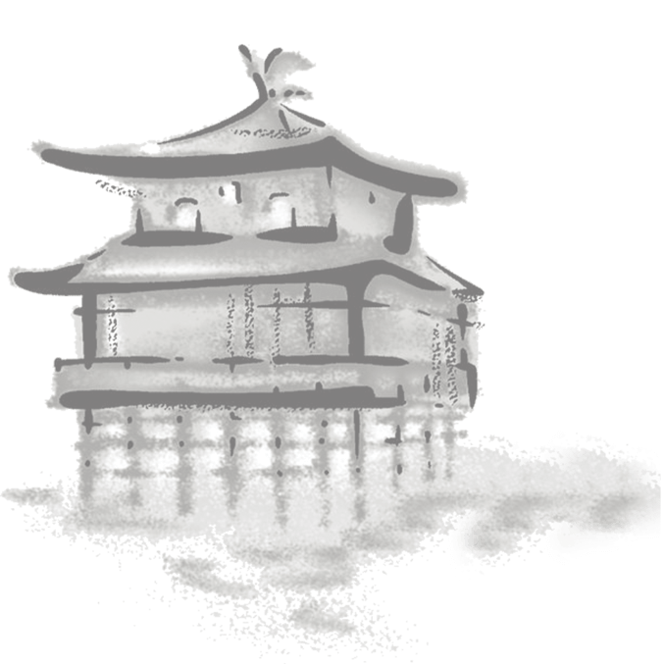
谢谢！

